Slide 1
8. разред - Историја

Slide 2
БОСНА И ХЕРЦЕГОВИНА ОД СРЕДИНЕ XIX ВИЈЕКА ДО БЕРЛИНСКОГ КОНГРЕСА
*Уџбеник страна:180-184

Slide 3
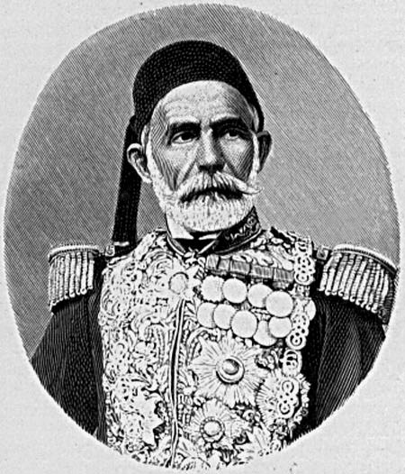
БиХ ОД СРЕДИНЕ XIX ВИЈЕКА ДО БЕРЛИНСКОГ КОНГРЕСА
*Омер паша Латас(1850-1851)
-Спровео насилне реформе
-Укинуо спахијски систем
-Формирао нову војску
Сарајево сједиште везира

Slide 4
БИХ ОД СРЕДИНЕ XIX ВИЈЕКА ДО БЕРЛИНСКОГ КОНГРЕСА
ВИЛАЈЕТСКИ ЗАКОН
-1865.године реформисана државна управа
-Управно вијеће
-Опште вилајетско вијеће
-Врховни вилајетски суд

Slide 5
БИХ ОД СРЕДИНЕ XIX ВИЈЕКА ДО БЕРЛИНСКОГ КОНГРЕСА
*АГРАРНО ПИТАЊЕ. УСТАНЦИ И БУНЕ
-Неријешени аграрни односи
-Кулук,Закон о читлучењу 1859.године
-Устанци: Херцеговина,Босанска Крајина,Посавина и Подрињу
-Лука Вукаловић,Петар Петровић Пеција
-1857/58. и 1862. године

Slide 6
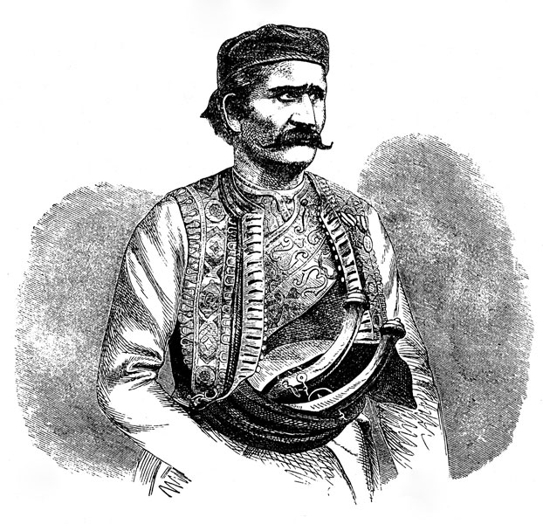
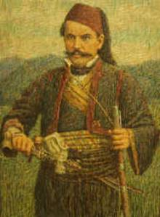
Петар Петровић Пеција
Лука Вукаловић

Slide 7
БиХ ОД СРЕДИНЕ XIX ВИЈЕКА ДО БЕРЛИНСКОГ КОНГРЕСА
*Велика Источна криза
-Од аграрног устанка до националног рата Србије и Црне Горе за уједињење
-Мићо Љубибратић ,Петар Петровић Пеција,Голуб Бабић
-Учешће великих сила претворило устанак у средиште европских збивања
-Берлински конгрес 1878.године

Slide 8
КАРТА ЕВРОПЕ 1878. ГОДИНЕ

Slide 9
БиХ ОД СРЕДИНЕ XIX ВИЈЕКА ДО БЕРЛИНСКОГ КОНГРЕСА
*Задаци:
-Одговорити на питања страна 184.
-За оне који желе више: Напиши одлуке Берлинског конгреса

